Slide 1
Web with パーソナルメディア
SIPropプロジェクト

Slide 2
アジェンダ
目的と可能性
阻害要因とその解決
開発するシステム

Slide 3
目的と可能性
阻害要因とその解決
開発するシステム

Slide 4
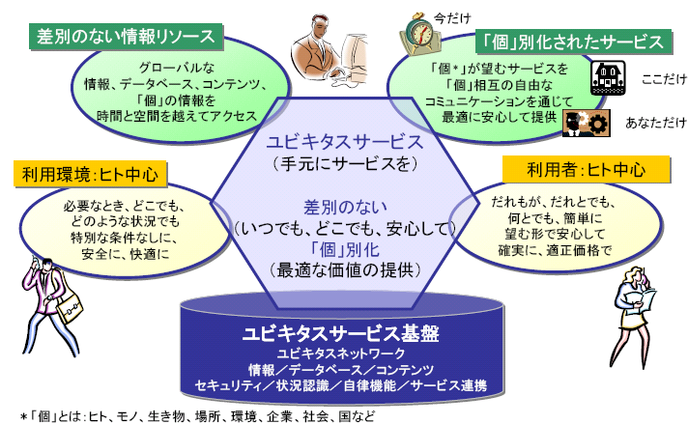
目的
自社システムとの連携を考慮した超小規模対応パーソナルメディア事業の立ち上げ
  すべての情報（メディア）を「個人(パーソン)」の手の中へ
出典：沖電気 千村様公開プレゼン資料より

Slide 5
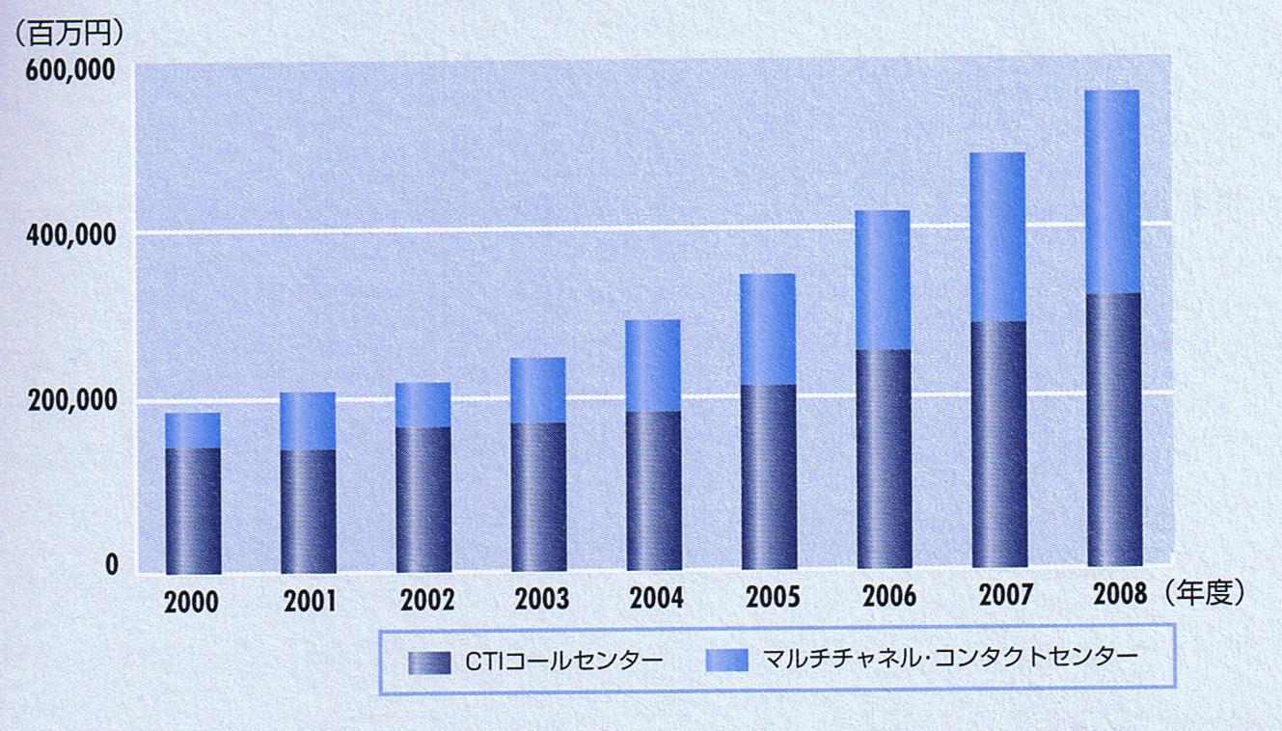
メディア化の波
コンタクトセンターのマルチ化
  2008年度まで、20%ずつの増が期待されている
※まずは、メディア(音声)とWeb-SI案件の融合し、
新規市場の開拓を目指す！
出典：コールセンター白書2006より

Slide 6
メディア（音声)の可能性
「感情が伝わる」
  音声機能
  リアルタイムコミュニケーション機能
  ⇒音声に含まれる「感情情報」をシステムに取り込むことができる
      当面は、手入力くらいしか無理ですが。。。
シニア世代の取り込み
  Webやメールによるアプローチを苦手とする世代の取り込み

Slide 7
具体例・音声（電話）の効果
販売促進
  離反のお客様（3ヶ月来店がないなど）に対して、店長直々に来店をお願いしている。
  チラシ配布日やお買い得情報がある時に、店長直々に来店をお願いしている。
具体的な効果
  若い人には受けないが、主婦や高齢の方に電話はやはり強力。長い人では30分も話し込むらしい。
  電話の方が早いという意見も多々あり。メールやチラシでは送受信の間にタイムラグがあるが、電話では「ついでに」お願いができる。

Slide 8
超小規模パーソナルメディアの可能性
攻める営業ツール
  自社システムとの連携
    受発注サポートシステム
    スケジュール調整サポートシステム
  アドホック運用
    緊急会議システム
    イベントシステム
アイデアツール
  だらだら通信
    ネタだしシステム
      プロジェクト関係者用音声チャット
  ⇒新インタフェース(ケータイツールなど)を取り込み、パーソナルツールへと発展していく

Slide 9
具体例・ポータル（LCS、ガルーンなど）
コミュニケーションツールとビジネスツールのポータル化
  コミュニケーション
    メール
    IM
    ケータイ
  ビジネス
    グループウェア
    CRM
    SCM

Slide 10
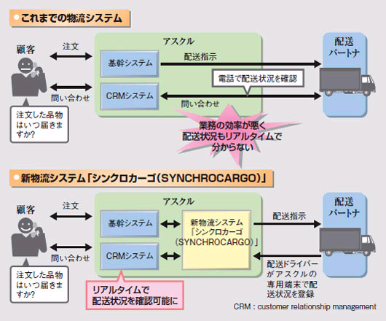
具体例・スマートフォン(パーソナルデバイス)活用
スマートフォンによるユビキタス化
  アスクル社事例
新規市場
  ケータイデバイス
  の自由化は目前
    SIMロック解除
    販売奨励金廃止
出典：ITPro 事例記事より

Slide 11
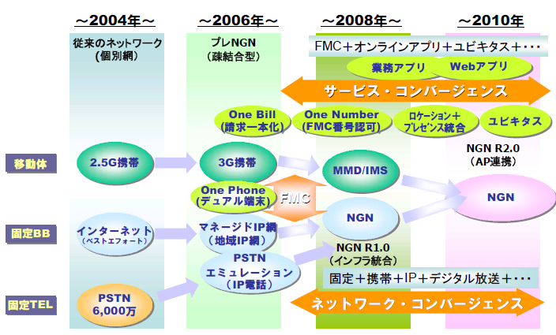
参考資料・NGNの世界
キャリア主導のネットワークとアプリケーションの融合が始まっている！
出典：沖電気 千村様公開プレゼン資料より

Slide 12
ターゲットと可能性
阻害要因とその解決
開発するシステム

Slide 13
なぜ、いままでなかったのか？
原因
  (超)小規模パーソナルメディアの開発困難
    ベースとなるPBXが高価である
  メディア連携アプリケーションサーバの開発困難
    プロトコルを知らないと開発することができない
  認知度の低さ
    新規市場を開拓するためのプレーヤーの連携不足
⇒これが解決しつつある！

Slide 14
超小規模パーソナルメディア開発の解決
OSSの台頭
  電話系OSSアプリーション
    PBXサーバ：Asterisk
    アプリケーションサーバ：雷電
  OSSのメリット
    安価に入手できる
    カスタマイズが可能である

Slide 15
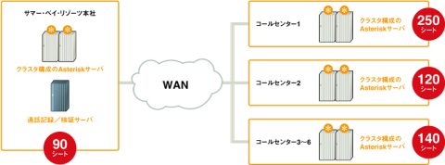
Asterisk導入事例
米国サマー・ベイ・リゾーツ社の事例
  約600シートのコールセンター
    IP電話機の購入費を含めて約9万ドル
      商用IP-PBXベンダーが提示した見積もりでは60万ドル
出典：COMPUTERWORLDより

Slide 16
市販PBX拡張困難という声
米国サマー・ベイ・リゾーツ社のIT担当ディレクター、デビッド・クルツ氏
  市販のIP-PBXではなくAsteriskに移行することに決めた最大の要因は、柔軟なカスタマイズ性
「例えば、通話無料の電話番号を40個追加し、それらの番号にコール・ルーティングをかけなければならないといったことが必要になる場合がある。そうしたときでも、Asteriskなら容易に対応することができる。これほど柔軟かつ迅速に必要な機能を展開できるIP-PBXソフトウェアは、ほかに例がない」

Slide 17
現在の阻害要因
メディア連携アプリケーションサーバの開発困難
  プロトコル(SIP)やPBX機能の知識が必要
    人材の確保は非常に困難
  Asteriskのコードが、難解である。
    C言語で記述されている
    拡張に次ぐ拡張により、スパゲティーコード化している
市場が形成されていない
  認知度が低い
    国内AsteriskベースのSI事例数：2件
      IP電話最大手のサイト「IP電話ONLINE」より

Slide 18
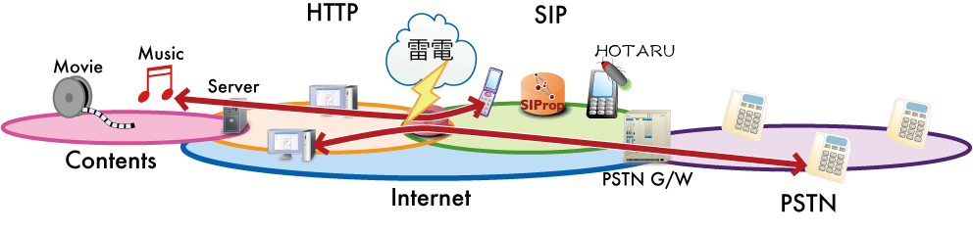
Asteriskの弱点の解決
メディアを融合するアプリケーションサーバ「雷電」
  プロトコルやPBX仕様の隠蔽化
    プロトコルやPBX仕様を理解する必要がない
  JavaベースのコードとAPI
    Javaエンジニアによる対応が可能

Slide 19
市場形成の解決
生まれ始めたコミュニティー
  国内コミュニティー
    日本Asteriskユーザ会
    SIPropプロジェクト
  国内オープン系ＶｏＩＰベンダー
    IP-Vision様
    ターボリナックス様
  国内SIer
    丸紅情報システム様
⇒各分野が連携するための土壌が出来始めてきた！
Notes:
電話業界出自のベンダーがほとんど
囲い込み戦略を基本として発展してきた
既存市場へのアプローチしか行われていない
新規市場へアプローチされていない

Slide 20
我々の役割
本システムのキモとなる音声システムのサポート
  Asteriskをベースとしたシステムの構築
OSSやコミュニティーの感覚共有サポート
  社内へコミュニティーの風を吹き込む
  VoIP系コミュニティーのハブとなる
⇒新しい市場や領域を開拓しましょう！

Slide 21
ターゲットと可能性
阻害要因とその解決
開発するシステム

Slide 22
機能リスト
PBX(Asterisk)
  構内電話交換機 （ＰＢＸ）
  コールマネージメント・システム （ＣＭＳ）
  自動音声応答／録音装置 （ＩＶＲ）
  リアルタイムモニタリング
  着信呼自動分配装置 （ＡＣＤ）
  予測発信装置（ＰＤＤ）
アプリケーション(Web)
  顧客応対ソフト （ＣＩＳ）
  レポート機能
  Etc…
  ⇒お客様とのMtgにより決定されるもの

Slide 23
連絡先
一緒に、世界を広げましょう！
<(_ _)>
http://www.siprop.org/
Mail: info@siprop.org

